Slide 1


Tập làm văn – Lớp 5
Chào mừng các con đến với tiết học trực tuyến

Slide 2

Ôn bài cũ

Slide 3
Em hãy nêu cấu tạo của bài văn miêu tả đồ vật?
* Cấu tạo của bài văn miêu tả đồ vật :
Bài văn miêu tả đồ vật gồm ba phần:
1/ Mở bài : Giới thiệu đồ vật định tả.
2/Thân bài : - Tả bao quát đồ vật
- Tả các chi tiết nổi bật của đồ vật.
* Sử dụng các biện pháp nghệ thuật so sánh, nhân hoá để cho đồ vật sống động ,gần gũi.
3/ Kết bài : Nêu cảm nghĩ của mình về đồ vật.

Slide 4

Bài mới

Slide 5
Thứ tư, ngày 09 tháng 03 năm 2022
TẬP LÀM VĂN
Tả đồ vật
Mục tiêu:
- HS viết được một bài văn tả đồ vật có bố cục rõ ràng, đủ ý, thể hiện được những quan sát riêng, dùng từ, đặt câu đúng ; câu văn có hình ảnh, cảm xúc.
- Vận dụng rèn kĩ năng viết văn.

Slide 6
TẬP LÀM VĂN
Tả đồ vật
KIỂM TRA VIẾT
Đề bài:
Chọn một trong các đề bài sau :
1 - Tả quyển sách Tiếng Việt 5, tập hai
2 – Tả cái đồng hồ báo thức
3 - Tả một đồ vật trong nhà mà em yêu thích
4 - Tả một đồ vật hoặc món quà có ý nghĩa sâu sắc đối với em
5 - Tả một đồ vật trong viện bảo tàng hoặc trong nhà truyền thống mà em có dịp quan sát.

Slide 7
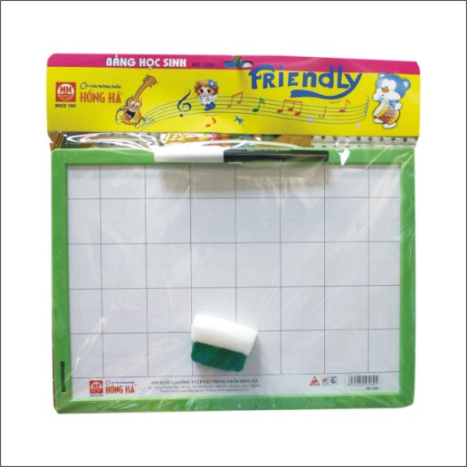


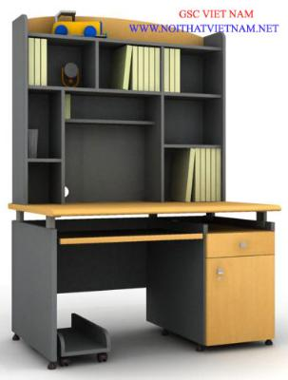

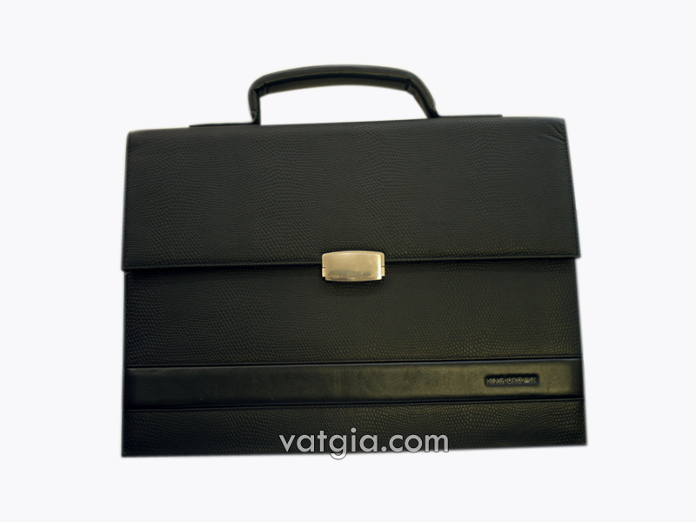

Slide 8


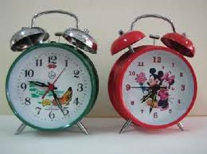


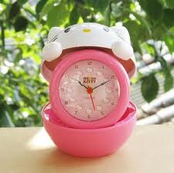
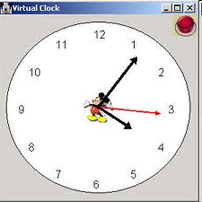

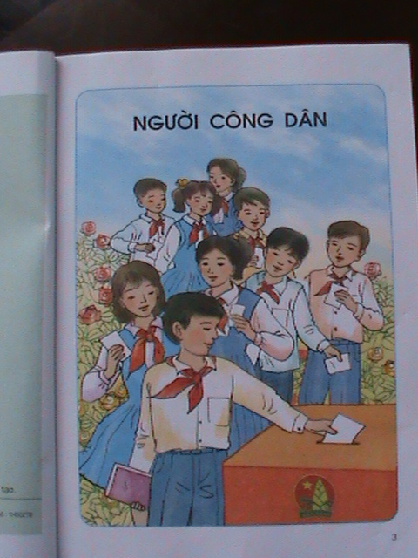
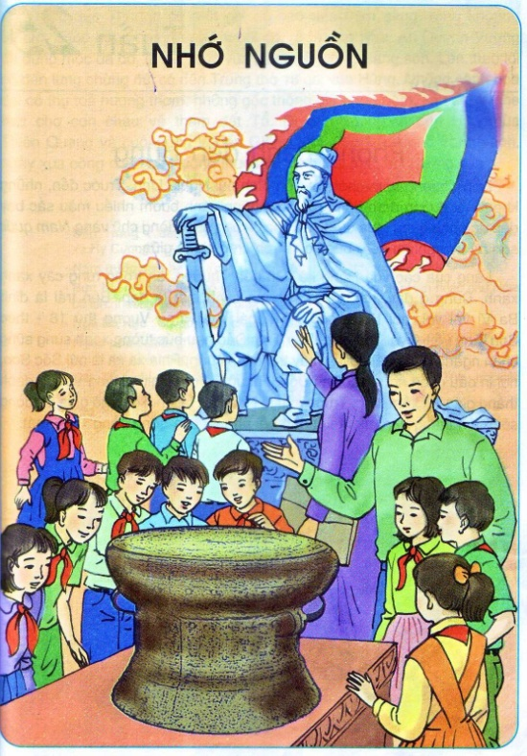

Slide 9
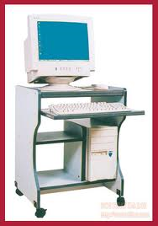
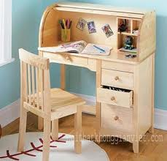

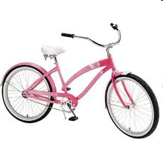

Slide 11


Slide 12




Slide 13

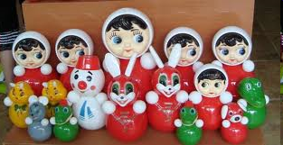
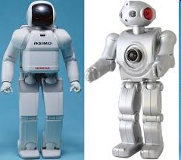
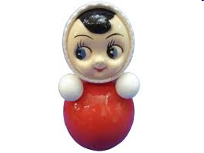

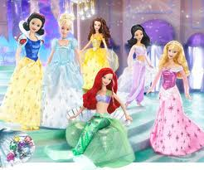

Slide 14
Khi miêu tả đồ vật, cần lưu ý điều gì?
quan sát đồ vật theo
phát hiện
nổi bật
trình tự hợp lý
đặc điểm riêng
Khi miêu tả, phải
sử dụng nhiều
Để phân biệt đồ vật này với
cách khác nhau ( mắt nhìn, tai nghe, tay sờ)
những đồ vật khác
Khi miêu tả đồ vật, có thể sử dụng biện pháp
sinh động
nhân hóa
để bài văn
so sánh
hấp dẫn

Slide 15

Thực hành
Tiêu chí:
Đúng yêu cầu của bài
Đúng cấu tạo bài văn
Cách dung từ, diễn đạt câu văn

Slide 16

Cảm ơn các em
học sinh thân yêu

